Slide 1
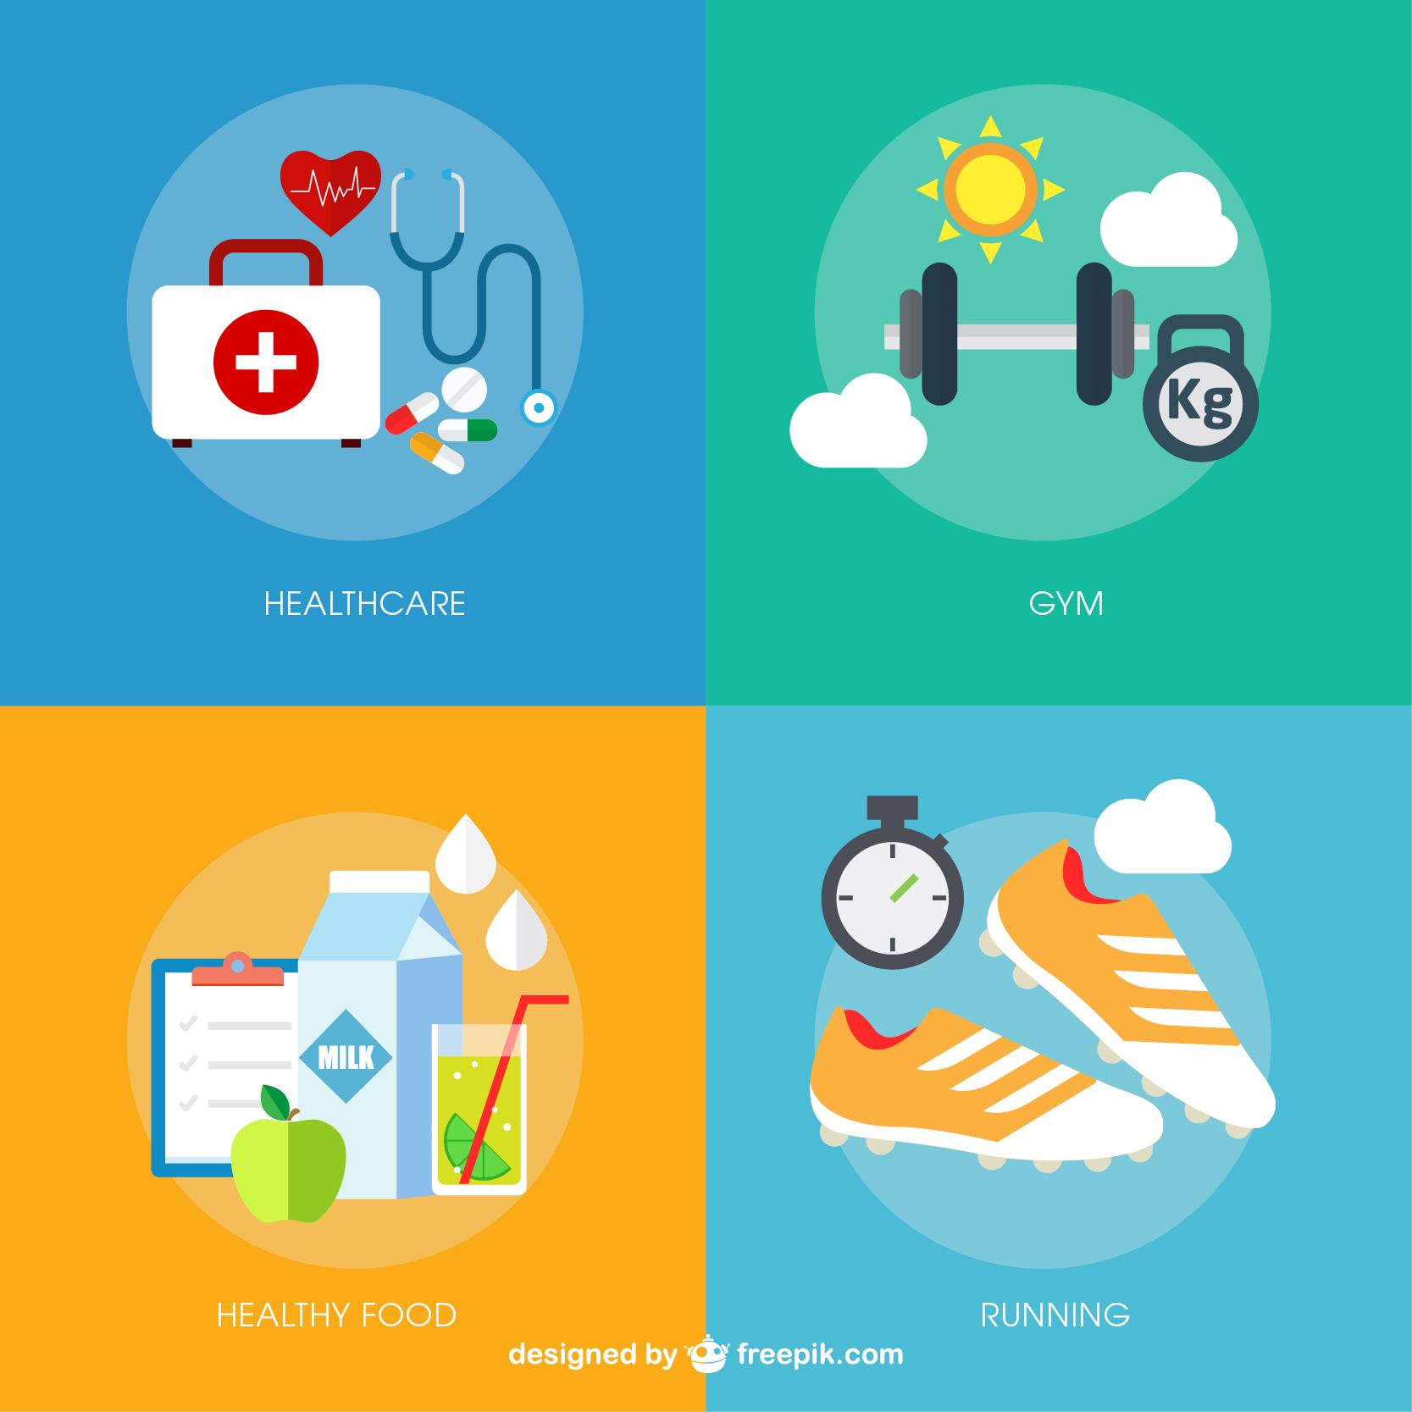
Capstone(2) 04
Book Box Book
GoNaMi
20160040 Hoyun Ko
20163228 Yuseon Nam
20164897 Seungyun Lee

Slide 2
Index
Idea Proposal
Background
Objectives
Development Content
Development Environment
Division of Work and Project Schedule

Slide 3
Idea Proposal

Slide 4
Idea Proposal
Notes:
요즘 버려지는 옷이 얼마나 되는지 아시나요? 빠른 변화에 맞춰 저렴하고 빠르게 대용량으로 옷을 생산합니다. 그에 따라 많은 옷들이 버려지게 되지요. 심지어 입지도 않은 옷들이 말이죠. 한국에서만 연간 7만 2천톤 가량의 옷이 버려진다고 합니다.
그런데 여기서 버려지는 옷들이 어떤 문제를 일으키는지 아시나요? 심각한 환경오염을 야기합니다. 옷을 생산할때 많은 화학물질이 환경을 오염시키고, 버려지는 옷들이 쓰레기가 되어 골칫거리가 됩니다. 환경뿐만 아니라 옷을 입는 우리조차도 병들게 합니다. 뿐만 아니라 많은양의 옷을 빠른시간에 만들기 위해 노동자들이 저임금과 장시간 노동으로 고통받고 있다고 합니다.

Slide 5
2. Background
Notes:
언니이이 돈고 기다려..
안갘ㅋㅋㅋㅋㅋㅋㅋ.!있짜나 아 언니네 ppt 칫솔!! 그거에서는 개발 내용이 있더라구 무슨 기능이 있는지? 뭐 이런 건 안해도 될까…?
근데 딱히 기능이라고 할 게 없어서 거래 어떤 방식으로 하는 지 에 대해 써야 할 거 같ㅇㄴ데 여기도 질문 들어올 거 같아서 대비해야할 거 같아
아앙 오키오키 그걸 objectives 밑에 써볼까..? 아하 후훟ㅠㅠㅠ알게따 무슨 질문이 들어올까…? 나는 사실 질문 예상이 안돼...핳
남상이 또 가상화폐 굉장히 예리해가지구…
아 몰라 걱정 한가득이야ㅠㅠㅠㅠ
결재 하려면 사업머시기머시기 이런거 필요하다고 물어보기도 하구
가상화폐 단점들 막 이야기하면서 어떻게 해결할거냐.. 이미 우리가 문제를 알고있는데 해결책을 찾지 못한 게 문제지..

Slide 6
2. Background
Notes:
최근 중고 시장은 크게 성장하고 있습니다.
중고 시장에서는 옷부터 가전제품, 전자제품 심지어는 집까지 거래되고 있는 등 일반 시장에서 살 수 있는 모든 제품군을 살 수 있습니다.
쓰지 않은 물건을 중고로 팔면서 판매자는 돈을 벌 수 있고
구매자는 새로운 상품 보다는 싼 값으로 살 수 있으므로 가성비를 고려하면 합리적이어서 많은 사람들이 중고 거래를 이용합니다.
그리고 네이버의 중고나라, 번개 장터, 당근 마켓 등등 다양한 커뮤니티 또는 애플리케이션을 통해서 중고 거래는 이루어지고 있습니다.

Slide 7
3. Objectives

Slide 8
3. Objectives
Notes:
버려지는 옷들을 효율적으로 처리하기 위해 옷을 공유하는 것을 제안한다.

Slide 9
4. Development Content

Slide 10
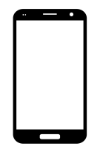


4. Development Content
Application
Book Selling Page
User can see and search books on sale.
Seller can register a book.
Buyer can buy a book.
Book Sales

Slide 11

4. Development Content
Application
Book Box Reservation
Buyer reserve the location and dates of the Book Box.
Reservation

Slide 12
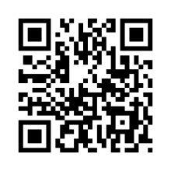
4. Development Content
Application
QR Code Creation and Storage
QR Code is used to open the Book Box.
Both Seller and Buyer gets QR Code.
QR Code

Slide 13
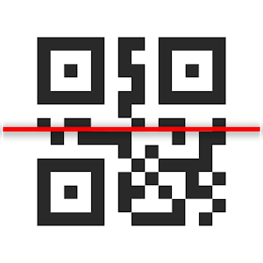
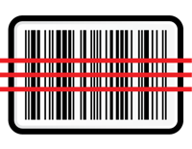
4. Development Content
Book Box
QR Code and Bar Code Recognition
QR Code identifies the seller and the buyer and data related to that transaction.
Use Bar Code to identify the same book.
QR Code and Bar Code is used to unlock the Book Box.

Slide 14
5. Development Environment

Slide 15
5. Development Environment
Java SDK 11.0.2
Android SDK 26.0
Android Studio 3.3.2
PHP
MySQL
Raspberry Pi

Slide 16
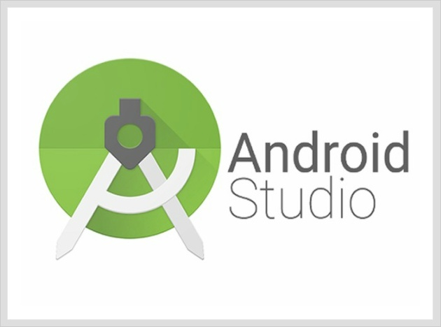

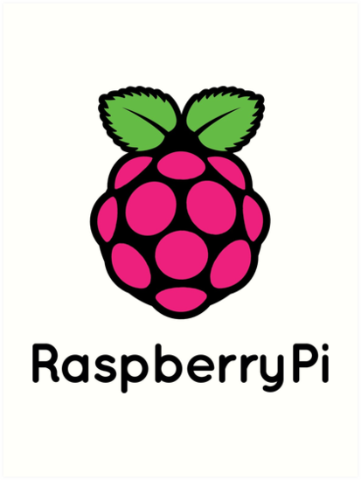

5. Development Environment
Application
DB & Server
Book Box

Slide 17
6. Roles
and
Project Schedule

Slide 18
6. Roles
Hoyun Ko
Server
QR Code Implementation
Yuseon Nam
Server
Application UI
Seungyun Lee
Database
Raspberry Pi

Slide 19
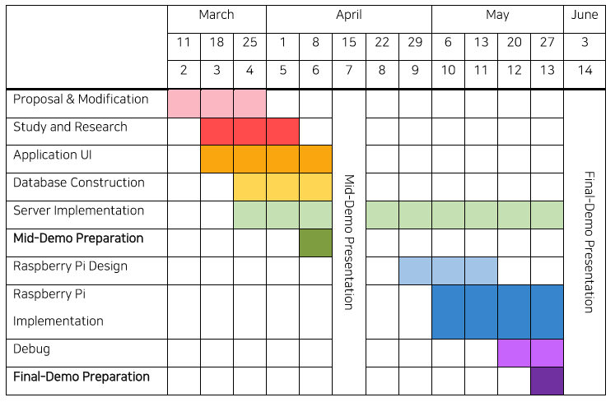
6. Project Schedule

Slide 20
Q&A

